Slide 1
Урок окружающего мира во 2 классе
(система Л.В.Занкова, учебник Н.Я.Дмитриевой,А.Н.Казакова)
"Круговорот воды в природе"
Шмырева Наталья Геннадьевна
Тунгускова Любовь Ивановна
МОУ лицей №5
г. Воронеж

Slide 2
Это день больших секретов,
Сто вопросов – сто ответов.
Все готовятся к нему
Отвечать на «почему»!

Slide 3
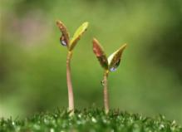
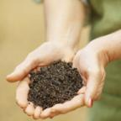
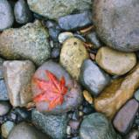
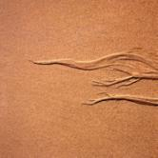
Что можно сказать об объектах живой и неживой природы?

Slide 4



Три состояния (формы) воды
?
?
?
ГАЗООБРАЗНАЯ
ТВЁРДАЯ
ЖИДКАЯ

Slide 5

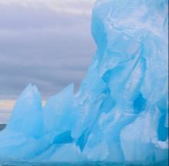
Пар
Вода жидкая
Вода твёрдая

Slide 6
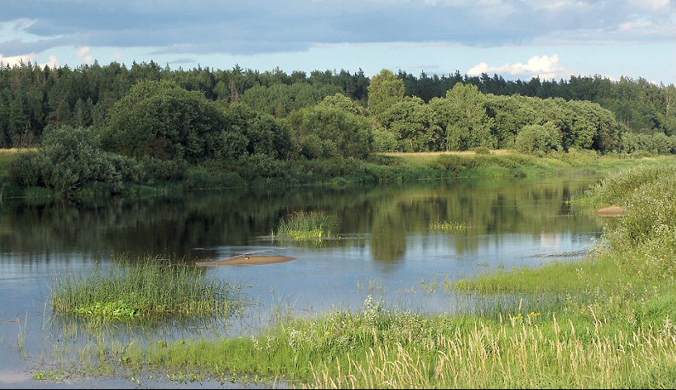






Slide 7

Я к солнышку хочу взлететь,
Хочу всех выше стать,
Чтобы оттуда посмотреть,
Куда б ещё слетать.
Спасибо за работу!

